Slide 1



Slide 2




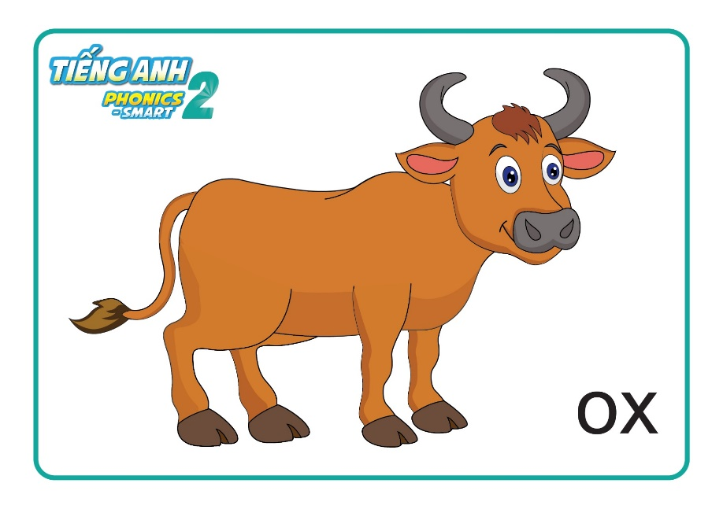
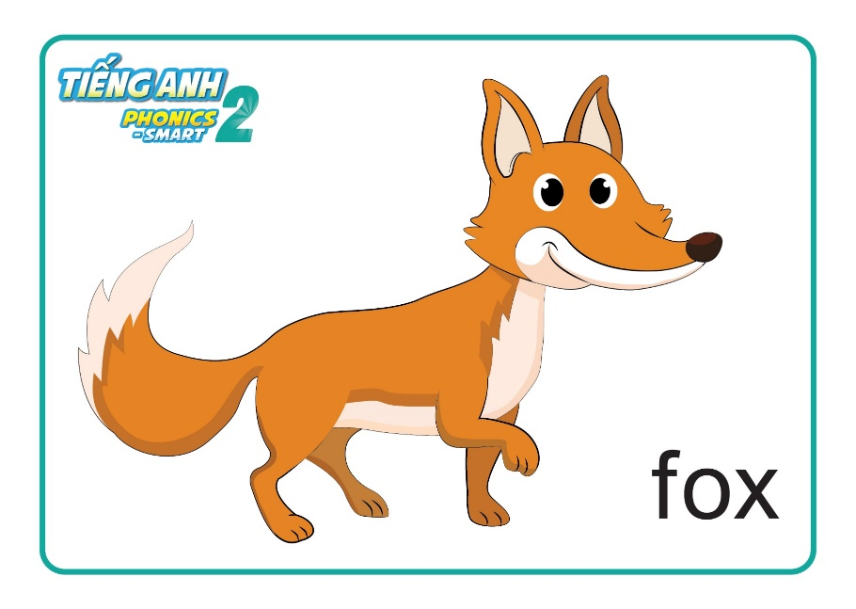
REVISION

Slide 3

Let’s play game: Bang Bang!
Notes:
Bang Bang game: Mỗi lượt chơi mời 2 HS. Mỗi HS cầm 1 bức tranh và đứng quay lưng vào nhau. GV đếm 1-2-3, 2 HS bước về 2 phía 3 bước. Khi GV nói Bang Bang: 2 HS cùng quay lại và đọc to tên bức tranh mà người đứng đối diện mình đang cầm bằng cấu trúc câu: “ I see …”

Slide 4


BANG BANG GAME
I see a fox.
I see an ox.
CHECK
Notes:
Bang Bang game: Mỗi lượt chơi mời 2 HS. Mỗi HS cầm 1 bức tranh và đứng quay lưng vào nhau. GV đếm 1-2-3, 2 HS bước về 2 phía 3 bước. Khi GV nói Bang Bang: 2 HS cùng quay lại và đọc to tên bức tranh mà người đứng đối diện mình đang cầm bằng cấu trúc câu: “ I see …”

Slide 5

BANG BANG GAME
I see (letter) X.
I see (letter) K.
CHECK
Notes:
Bang Bang game: Mỗi lượt chơi mời 2 HS. Mỗi HS cầm 1 bức tranh và đứng quay lưng vào nhau. GV đếm 1-2-3, 2 HS bước về 2 phía 3 bước. Khi GV nói Bang Bang: 2 HS cùng quay lại và đọc to tên bức tranh mà người đứng đối diện mình đang cầm bằng cấu trúc câu: “ I see …”

Slide 6



BANG BANG GAME
1
2
1.The fox has got a ball.
2.The dog has got a ball.
.
CHECK
Notes:
Bang Bang game: Mỗi lượt chơi mời 2 HS. Mỗi HS cầm 1 bức tranh và đứng quay lưng vào nhau. GV đếm 1-2-3, 2 HS bước về 2 phía 3 bước. Khi GV nói Bang Bang: 2 HS cùng quay lại và đọc to tên bức tranh mà người đứng đối diện mình đang cầm bằng cấu trúc câu: “ I see …”

Slide 7

BANG BANG GAME
1
2
1. The ox has got four legs.
2. The duck has got two legs.
CHECK
Notes:
Bang Bang game: Mỗi lượt chơi mời 2 HS. Mỗi HS cầm 1 bức tranh và đứng quay lưng vào nhau. GV đếm 1-2-3, 2 HS bước về 2 phía 3 bước. Khi GV nói Bang Bang: 2 HS cùng quay lại và đọc to tên bức tranh mà người đứng đối diện mình đang cầm bằng cấu trúc câu: “ I see …”

Slide 8

Unit 11:
Lesson 3
Xx

Slide 9
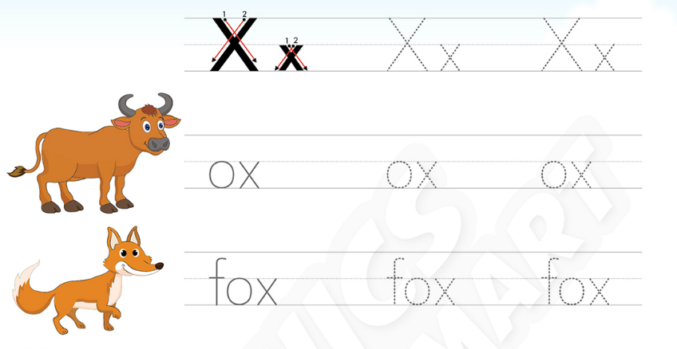
Unit 11:
Lesson 3
1. Trace the letters.

Slide 10




Unit 11:
Lesson 3
1. Trace the letters.
Let’s write on the air
Let’s write in the palm
X
x
X
x

Slide 11

Unit 11:
Lesson 3
1. Trace the letters.
X
x
Let’s write
X
x

Slide 12

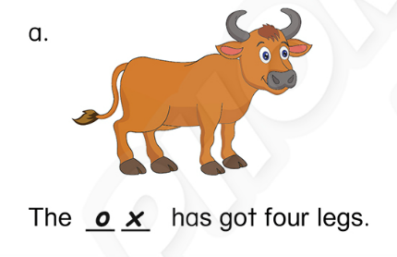
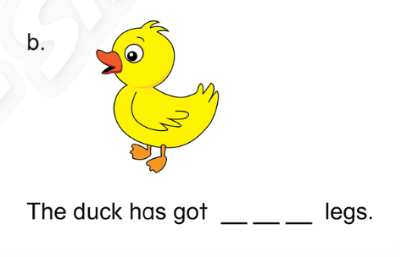
Unit 11:
Lesson 3
Let’s trace
2. Look, write and say
t w o
CHECK
Notes:
Hướng dẫn học sinh tô chữ trong sách

Slide 13
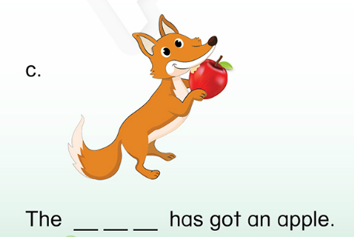
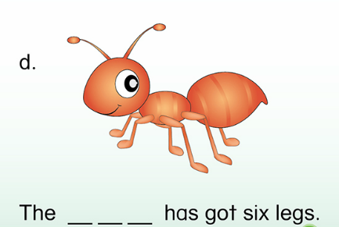
Unit 11:
Lesson 3
Let’s trace
2. Look, write and say
f o x
a n t
CHECK
Notes:
Hướng dẫn học sinh tô chữ trong sách

Slide 14

Unit 11:
Lesson 3
1. Trace the letters
2. Look, write and say
Game
Lucky Wheel

Slide 15



Lucky wheel
NEXT
…has got ...
an ox
A duck
a bear
An ant
A fox
STOP
SPIN
Notes:
Mỗi đội lần lượt được quay. GV click vào spin để quay và stop để dừng. Vòng quay dừng ở đâu thì HS phải ghép cụm từ thành câu hoàn chỉnh với cấu trúc “I see…”

Slide 16
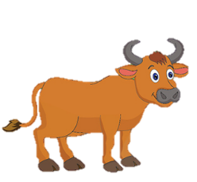


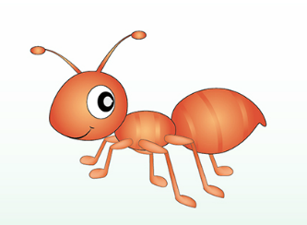
Unit 11:
Lesson 3
1. Trace the letters
2. Look, write and say
…has got …legs

